Slide 1
IL FUTURO DELL’EUROPA
Tea Jarc
Segretaria confederale Etuc-Ces
CGIL - Roma, 22 gennaio 2024

Slide 2
1957 Trattato che istituisce la Comunità europea (Trattato di Roma)
Gli Stati membri si impegnano per la “promozione dell’occupazione, per condizioni di vita e di lavoro migliori… per una protezione sociale adeguata, per il dialogo tra datori di lavoro e forza lavoro, per lo sviluppo delle risorse umane…”

Slide 3
L’UNIONE EUROPEA ADESSO
La Brexit dimostra che il progetto UE non è irreversibile.
La pace non è garantita.
Rispetto dei diritti umani e allontanamento dallo Stato di diritto?
Resilienza: Esposizione a crisi sanitaria e rischi sociali (precarietà, peggioramento delle condizioni di lavoro, disuguaglianza, discriminazioni ai danni dei poveri). Iper-proteggiamo l’economia ma abbiamo servizi pubblici fragili e un’infrastruttura sociale frammentata.
Avanzamento delle forze non democratiche. La crisi delle democrazie nazionali con il progresso delle forze di estrema destra indebolisce l’UE.

Slide 4
L’UNIONE EUROPEA ADESSO
Modello economico non sostenibile. L’inflazione aumenta e il costo della vita sale alle stelle.
Transizioni che peggiorano gli standard del lavoro: nuove forme di lavoro o transizioni verde e digitale.
Declino della coesione sociale e territoriale. Frammentazione del mercato unico e conseguenze sulla convergenza in alto delle condizioni di lavoro
Deglobalizzazione: frammentazione globale delle istituzioni finanziarie e mancanza di coordinamento delle politiche monetarie e commerciali rompono le catene di fornitura, mettono fine a qualsiasi forma di rispetto dei diritti umani, aumentano il dumping sociale, verde e fiscale e esacerbano le tensioni geopolitiche.
Demografia e messa in discussione dei sistemi di protezione sociale – l’invecchiamento come costo e non la dignità dell’invecchiamento.

Slide 5
RI-EQUILIBRARE LA BILANCIA
Gli obiettivi dell’Unione Europea sono stati sacrificati in favore
di interessi economici e commerciali.

Slide 6
… DALLA CONFERENZA SUL FUTURO DELL’EUROPA - CoFoE
Stato di diritto
Libertà e pluralismo
dei media
Cybersicurezza con attenzione alla protezione delle persone
Una politica estera vincolata ai valori democratici e alla promozione dei diritti umani
Trasparenza del processo decisionale
Chiarezza delle normative e del loro linguaggio
Investimenti pubblici e welfare delle persone come elementi fondativi della democrazia
Diritti sociali, Uguaglianza
Processi aperti e partecipativi (CSO)
Dialogo sociale
VERSO UN CAMBIAMENTO DEI TRATTATI?

Slide 7
QUALI SONO LE PRIORITÀ?
È urgente che l’Unione Europea si pronunci su aree di policy che sono cruciali per il suo futuro e sulle quali ancora non si è espressa (o lo ha fatto al di sotto delle aspettative):
Diritti sociali
Migrazioni, diritto di asilo e controllo dei confini
Mercati finanziari anti-speculativi e tassa sulle transazioni finanziarie
Coordinamento fiscale e aliquota minima sulla tassazione aziendale
Politica estera comune e difesa comune
Agenda verde

Slide 8
OPPORTUNITÀ
Allargamento della UE, offer l’opportunità di modernizzare le istituzioni europee
Bilancio EU allargato massimizzando anche l’impatto delle risorse e degli strumenti del debito UE su investimenti e spesa sociale
Riposizionamento della UE come leader globale. Essere capofila dell’innovazione e del benessere. Imporre standard. Ricostruire le catene di fornitura.
L’Unione Europa ha il Green Deal e un tessuto dinamico di piccole e medie imprese. La UE può godere di un vantaggio competitivo se si muove per prima verso le tecnologie pulite.
Ha una forza lavoro qualificata e sistemi di istruzione ancora buoni. Ha un modello sociale avanzato che deve essere difeso e ammodernato.
Il mercato unico è un valore di per sé se bilanciato con obiettivi sociali

Slide 9
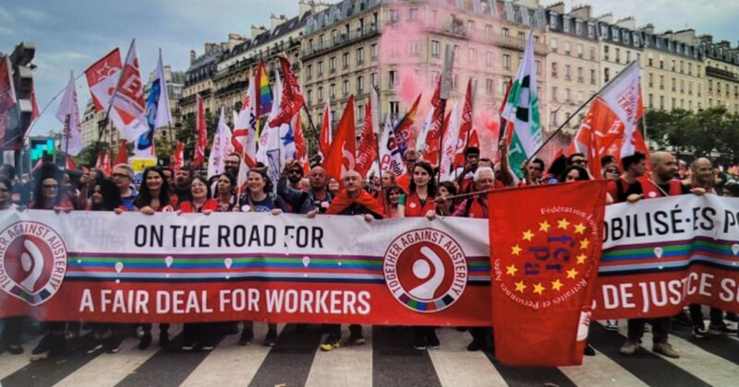
ETUC-CES CHIEDE

Slide 10
Rafforzamento del ruolo dei sindacati (a livello nazionale e transnazionale),come parti sociali in generale e nelle politiche economiche
Inclusione di un protocollo di progresso sociale
Rafforzamento del ruolo del Pilastro europeo dei diritti sociali
Rafforzamento delle competenze della UE nelle politiche sociali e nella legislazione che le promuove.
Clausola di non-regressione nelle politiche sociali
EUROPA SOCIALE

Slide 11
SVILUPPO POLITICO
Investimenti più consistenti sui sistemi sanitari, in particolare pubblici e non profit, per una salute universale e di alta qualità nel rispetto dei principi di piena accessibilità
Diritto all’apprendimento permanente e diritto alla formazione; divieto di stage non retribuiti attraverso uno strumento legale
Introduzione di pensioni minime e garanzia di una cura sociale e sanitaria adeguata per le persone anziane
Riforma del sistema europeo di asilo, basata sui principi della solidarietà e della giusta condivisione delle responsabilità

Slide 12
INVESTIRE NELLA TRANSIZIONE
Necessità di investimenti chiaramente inclusi nella politica economica, come negli obiettivi sociali
Equa digitalizzazione basata sui diritti umani: stabilire un approccio “umano-centrico” che assuma il principio secondo il quale “le persone hanno il controllo”
Giusta transizione: che comprende proteggere i lavoratori e i posti di lavoro, assicurare una giusta tassazione e misure che evitino frodi fiscali e un approccio inclusivo di governance
Una revisione della governance economica della UE e del Semestre europeo per garantire che le transizioni verde e digitale, la giustizia e il progresso sociali vadano di pari passo con la competitività economica.
Riformare le politiche commerciali e di investimento europee e garantire il rispetto degli standard del lavoro dignitoso lungo tutta la catena di produzione globale.

Slide 13
DEMOCRAZIA E GOVERNANCE
Maggiore trasparenza nelle decisioni del Consiglio europeo
Maggiori poteri al Parlamento europeo
Voto a maggioranza estesa qualificata in materia fiscale e sociale, come anche sul Multi-annual Financial Framework (MFF)e sul bilancio

Slide 14
… DAL PARLAMENTO EUROPEO
Il Rapporto avanza numerose proposte per modernizzare le leggi fondamentali dell’Unione
Estendere la maggioranza qualificata a nuove aree di policy e
dare maggior peso al Parlamento europeo.
Dal punto di vista sociale,
Il Rapporto conferma la necessità di un protocollo di progresso sociale (art. 9 e Titolo X),
Accresce il ruolo del Pilastro europeo dei diritti sociali in numerose aree di policy della UE (Titolo IX e X)
Introduce una clausola di non regressione nel capitolo sulle politiche sociali (articolo 153)
Migliora il ruolo del dialogo sociale nella governance economica (Artt. 121 e 126)

Slide 15
Le posizioni dell’ETUC-CES
La Confederazione europea dei sindacati concorda con la proposta di aprire una conferenza per modificare i trattati. È felice che il Parlamento europeo chieda il coinvolgimento delle parti sociali.
L’iniziativa del Parlamento ha il merito di aver aperto la discussione. Un confronto più ampio è necessario per concordare le soluzioni migliori che mettano l’Unione Europea nelle condizioni di essere pronta ad affrontare le sfide e i rischi attuali e futuri.

Slide 16
ETUC-CES: Il futuro dell’Europa (Manifesto per le elezioni 2024 – punti chiave)
Posti di lavoro e redditi migliori. Dobbiamo dare pieno significato all’espressione “Convergenza sociale verso l’alto” in modo che includa chiari strumenti per migliorare le condizioni di impiego, combattere la precarietà e rendere il lavoro sicuro.
Dialogo sociale e contrattazione collettiva svolgono un duplice ruolo. Da un lato sono essenziali per regolare il mercato del lavoro in una logica di convergenza sociale verso l’alto, dall’altro sono una risorsa per la democratizzazione del progetto di integrazione europea.
Nuovo modello economico nel quale la crescita è svincolata dalla distruzione delle risorse naturali, rispetta pienamente l’ambiente e non danneggia gli obiettivi sociali. Il Pilastro europeo dei diritti sociali e il suo futuro saranno essenziali per assicurare transizioni giuste ed eque per tutti.
Dopo anni in cui la spesa dei governi veniva letteramente criminalizzata, abbiamo bisogno di un’economia che crei posti di lavoro (con politiche industriali) e rafforzi i servizi pubblici. I bilanci possono essere ampliati per garantire il progresso sociale (la riforma della governance economica va nella direzione opposta)
Condizionalità sociale quando il denaro pubblico viene speso per le aziende per qualsiasi ragione. Abbiamo bisogno di infrastrutture sociali che garantiscano l’applicazione del diritto e della protezione sociale dell’UE (come ELA o SURE), la capacità fiscale della UE di finanziare investimenti e dare una spinta alla solidarietà, la capacità di accogliere, proteggere e includere i migranti nel mercato del lavoro.

